Slide 1



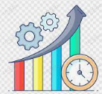
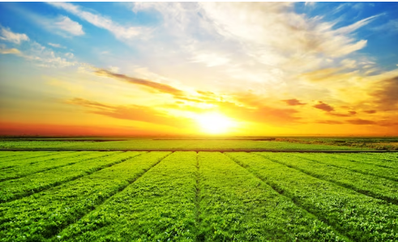
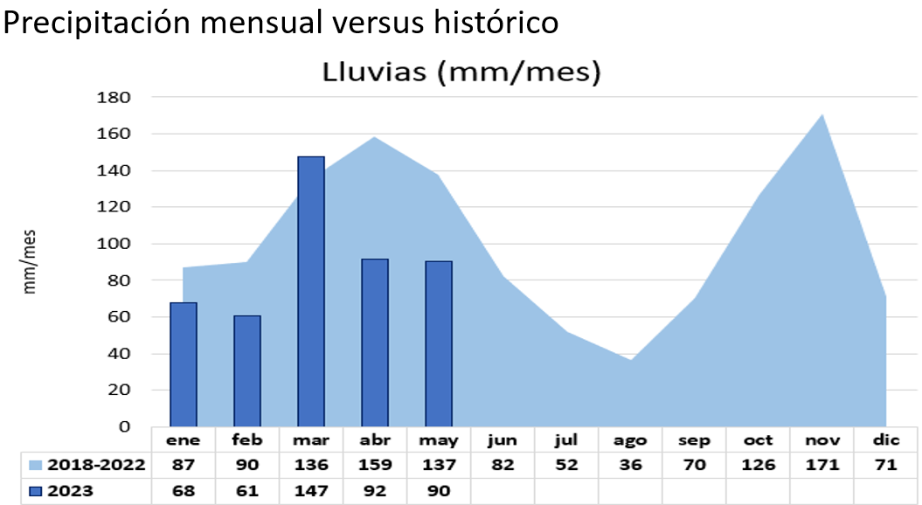
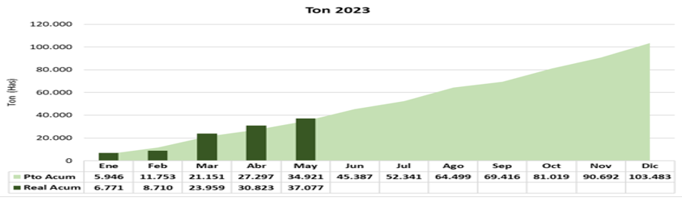
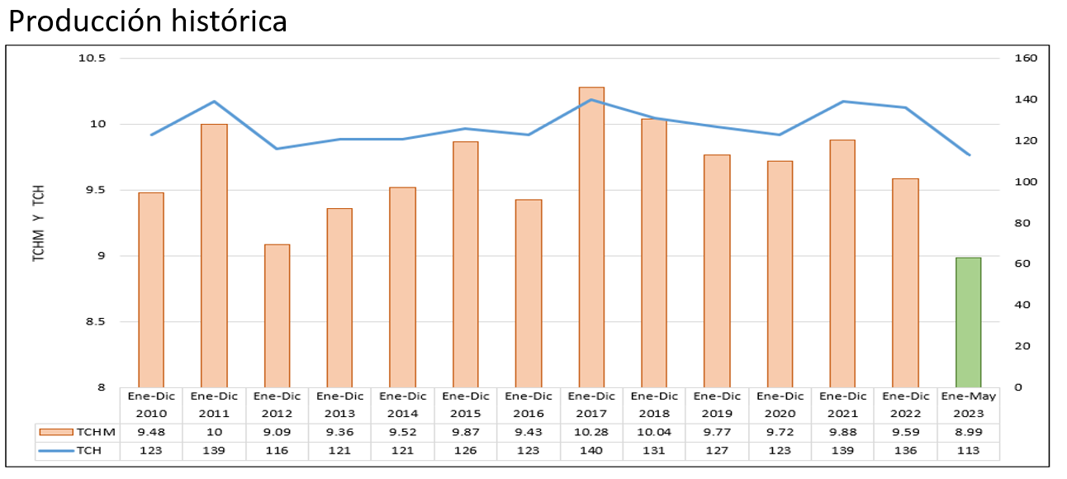
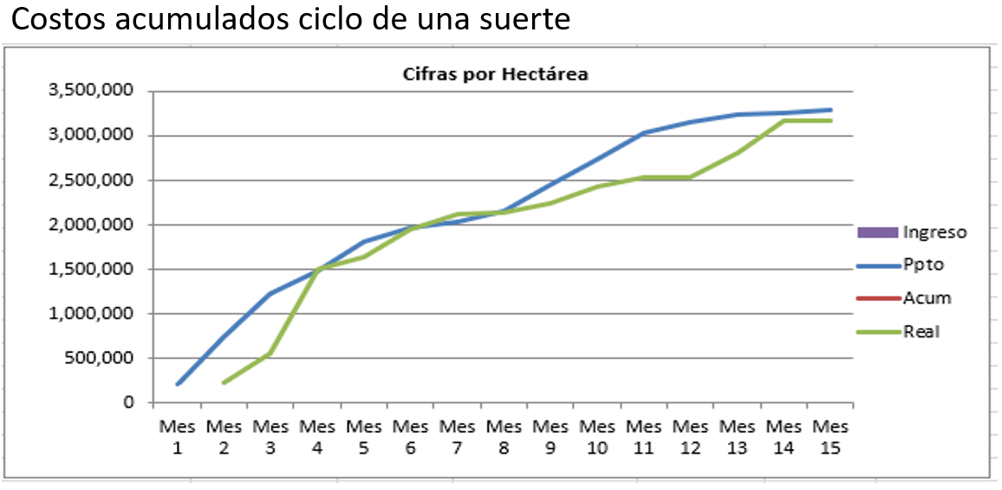
Acceso rápido
Maestros Campo
Del Lote
Clientes
Haciendas
Lotes
Contratos
Cultivos
Fábricas
Ubicación
Zonas
Sectores
Malezas
Zonas Agroecológicas
Meteorológicos
Pluviómetros
Tanques Evaporación
De labores
Asociados
Centros de costo
Parámetros de labores
Cronograma de labores
Por Cliente
Por Hacienda
Por Lote
Por Cultivo
Por Zona
Tipos de labranza
Tipos de Riego
Grupos de Labores
De labores
Asociados
Centros de costo
Parámetros de labores
Ingreso de datos
Labores de campo
Costo de labores
Corte
Cosecha
Precipitación

Slide 2

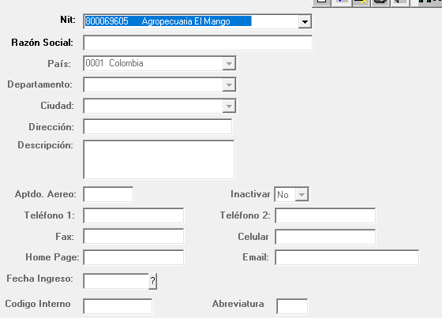
Acceso rápido
Maestros Campo
Del Lote
Clientes
Haciendas
Lotes
Contratos
Cultivos
Fábricas
Ubicación
Zonas
Sectores
Malezas
Zonas Agroecológicas
Meteorológicos
Pluviómetros
Tanques Evaporación
De labores
Asociados
Centros de costo
Parámetros de labores
Cronograma de labores
Por Cliente
Por Hacienda
Por Lote
Por Cultivo
Por Zona
Tipos de labranza
Tipos de Riego
Grupos de Labores
De labores
Asociados
Centros de costo
Parámetros de labores
Ingreso de datos
Labores de campo
Costo de labores
Corte
Cosecha
Precipitación

